Slide 1
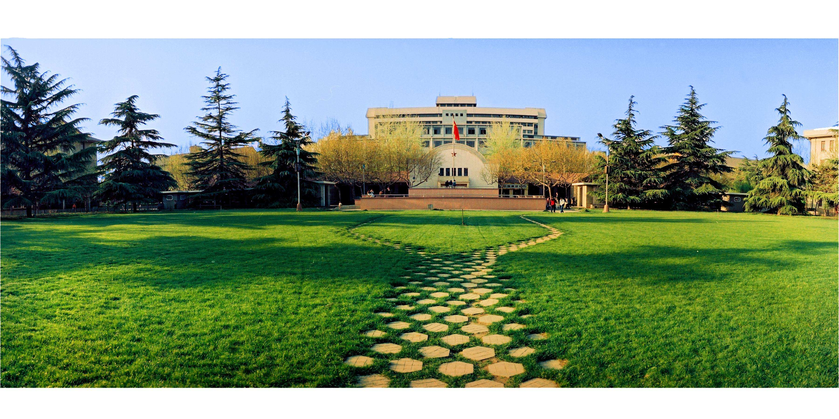
第三章 工程中的价值、利益与公正

Slide 2

多选题
5分
以下属于工程活动共性伦理问题是
A
工程活动中的风险、安全与责任
B
工程活动中的价值、利益与公正
C
工程活动中的环境伦理
D
工程活动中的职业伦理
提交

Slide 3
工程活动中的四个共性问题
工程风险与伦理责任
利益分配与公正原则
环境影响与伦理
职业行为与职业伦理

Slide 4
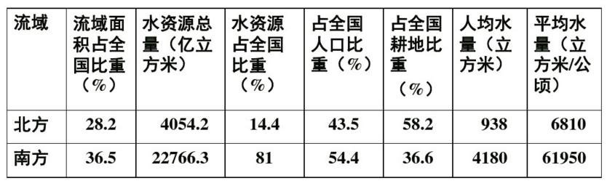
南水北调工程——跨流域调水中的利益协调
视频资料：南水北调

Slide 5
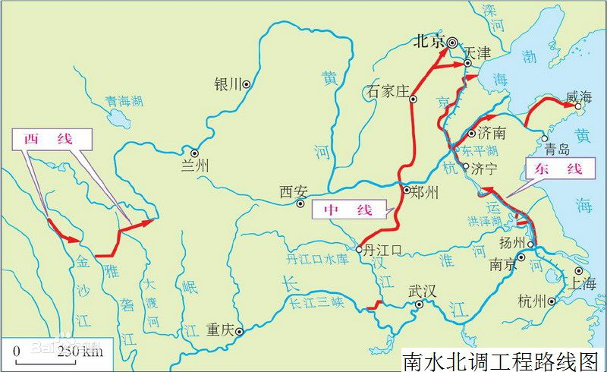

Slide 6
南水北调中线工程、南水北调东线工程（一期）已经完工并向北方地区调水。
西线工程截至目前，尚处于规划阶段，没有开工建设。
受益区（受水区） | 受损区（供水及沿途区域）
北京、天津、河北、河南 沿线6000万人喝上汉江水，近1亿人间接受益 | 湖北、河南、陕西等地区 土地淹没、停产转产、收入减少、环境破坏、工程移民等

Slide 7
工程往往是某些地区和人群受益，某些地区和人群要做出牺牲。
涉及不同人群之间的利益补偿、利益协调问题，公平公正问题十分突出。

Slide 8
主观题
10分
南水北调一共规划了几条线路？分别是什么？
正常使用主观题需2.0以上版本雨课堂
作答

Slide 9
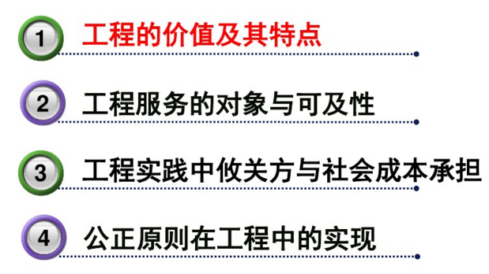
本章内容

Slide 10
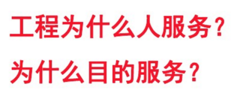
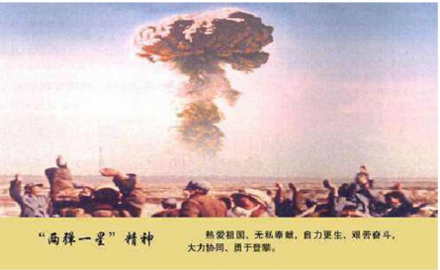
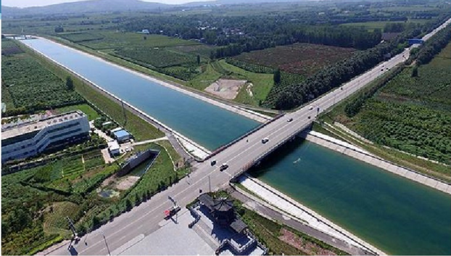
3.1工程的价值及其特点
3.1.1 工程的价值导向性
工程是人类社会存在和发展的基础，是国家竞争实力的根本。
工程具有价值导向性。

Slide 11
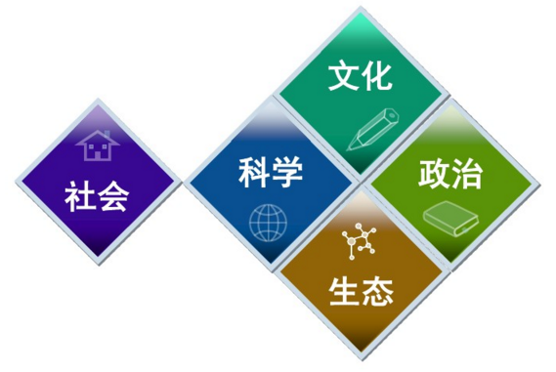
3.1.2 工程价值的多元性

Slide 12

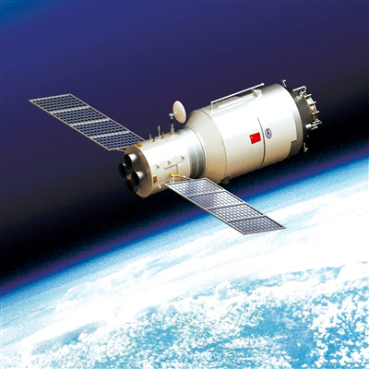
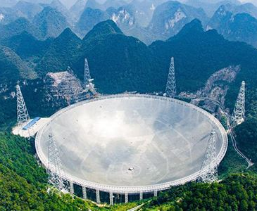
（1）工程的科学价值
工程制造的科学仪器、设备、基础设施，是现代科学研究不可或缺的基本条件。
哈勃空间望远镜
航天器实验舱
核聚变装置
大型计算机
“天眼”
1990.4.24美国发射
2021.6.19，停机几天，因某计算机停止工作
500米口径
2011.3.25动工
2016.9.25落成
2020.1.11正式运行

Slide 13
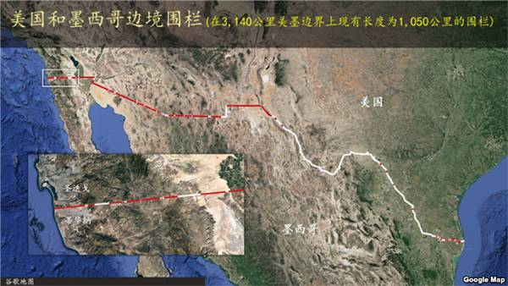
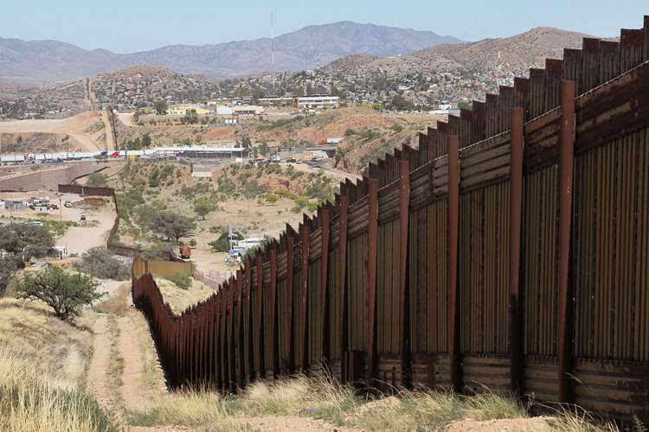
（2）工程的政治价值
美国-墨西哥墙
2006，总统小布什决定修建，1126公里
2010，总统奥巴马叫停该工程
2019，美国国会两党继续修建

Slide 14
1980 年，美国技术哲学家Langdon Winner发表论文《人工产品具有政治性吗》，文中摩西低桥案例引发了广泛的争议和讨论。
1927 年，Robert Moses主持规划建设了旺托州立公园路这条纽约第一个通向长岛的公路，但又相当奇怪地设计了两百多座独特的天桥。 这些被称为摩西低桥的天桥高度只有 9 英尺高，与地面非常贴近，以至于 12 英尺高的公共汽车无法从它下面通过。在 20 世纪二三十年代的纽约 ，黑人和低收入群体往往没有小汽车，他们只能望“桥”兴叹、望“海” 兴叹；而上层和中产阶级拥有自己的小汽车，能够穿过天桥尽情享受海滩。
Winner后来被迫离开MIT。

Slide 15
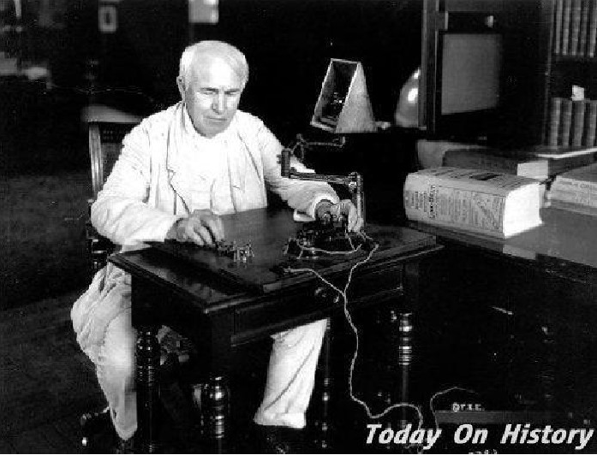
爱迪生的投票记录仪

Slide 16
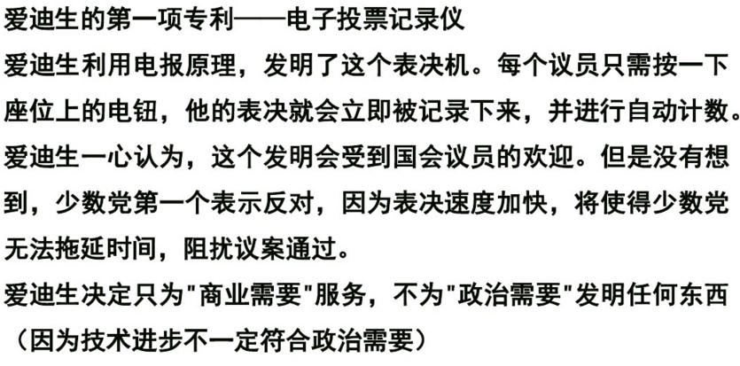

Slide 17
（3）工程的社会价值
医学工程——提高人的寿命和健康水平
工业机械化、智能化、自动化——减轻工人劳动强度和时间
信息与通信工程——沟通方式的变革
软件工程——各行各业受益，加速信息化发展

Slide 18
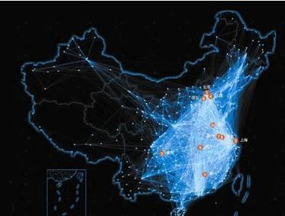
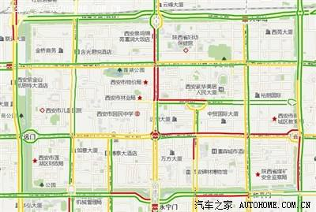
大数据与抗疫
大数据与智能交通

Slide 19
工程的社会价值有时候也有负面影响
技术创新——创造新产业富翁，但也砸了旧职业的饭碗。
数字鸿沟加剧了社会的不平等。
Notes:
数字鸿沟，是指在全球数字化进程中，不同国家、地区、行业、企业、社区之间，由于对信息、网络技术的拥有程度、应用程度以及创新能力的差别而造成的信息落差及贫富进一步两极分化的趋势

Slide 20
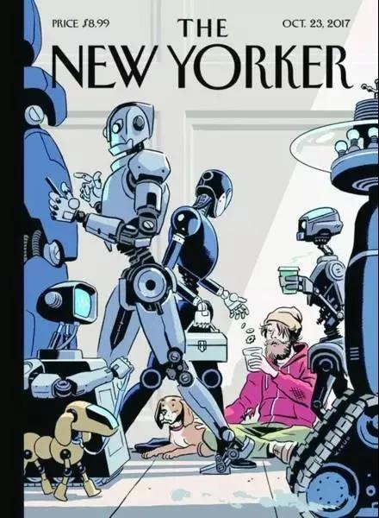
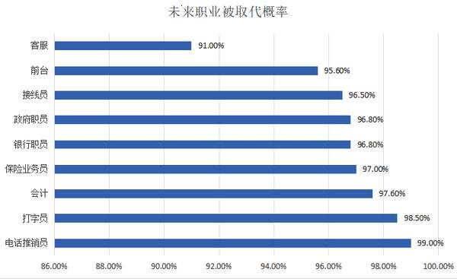
世界知名的管理咨询公司麦肯锡预测——到2030年，也就是19年以后，全球将有8亿人因为人工智能而失业！人工智能将使50%的工作岗位消失！

Slide 21


（4）工程的文化价值
所有工程都是技术、管理、艺术等的结晶
标志性工程是所在地和所属民族的精神纽带

Slide 22
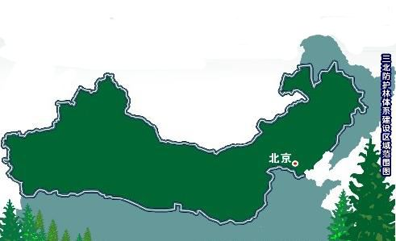
（5）工程的生态价值
“三北防护林”工程1979年启动，规划70年，分七期工程进行，目前正式启动第五期工程建设。
视频资料：三北防护林

Slide 23
如何合理开发和利用自然资源？
如何排放废弃物？
工程转向节能、降耗、绿色、环保、低碳方向
大力发展新能源和循环经济

Slide 24
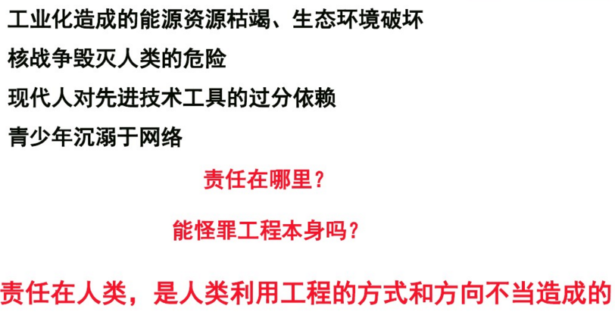
Notes:
人们所批评的工程的负面作用和价值，实际上大部分责任主要在于我们人类社会，而非工程本身的过错。
我们应当把工程应用于促进人的全面发展、社会的和谐以及人与自然的协调，而不仅仅是少部分人的狭隘的短期的物质利益，更不应当用于为害作恶。

Slide 25
3.1.3 工程价值的综合性
工程作为变革自然的造物实践，是一个综合集成了科学、技术、经济、管理、社会、伦理、生态等各方面要素的整体，所以一般来说，一项工程总是包含着多种价值。
实际上，我们更加关注的是一项工程的各方面价值的正负性质。我们一般希望各方面的价值都是正向的，且正向价值越大越好。这就需要在这些不同价值之间作出权衡取舍和协调优化。

Slide 26
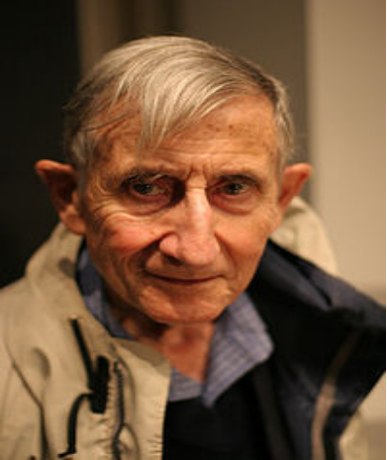
我们希望各方面的价值都是正向
我们实验室输出的产品，一面倒成为有钱人的玩具，很少顾及穷人的基本需要。我们坐视政府和大学的实验室，成为中产阶级的福利措施，同时利用我们的发明所制造的科技产物，又夺走了穷人的工作。我们变成了受教育、拥有电脑的富人与没有电脑、贫穷的文盲之间鸿沟日益扩大的帮凶。我们扶植成立了一个后工业化社会，没有给失业的青年合法的谋生凭借。我们协助贫富不均由国家规模扩大到国际规模，因为科技扩散到全球后，弱势国家嗷嗷待哺，强势国家愈来愈富。
——戴森《宇宙波澜》
戴森，物理学家
出生英国，后定居美国

Slide 27
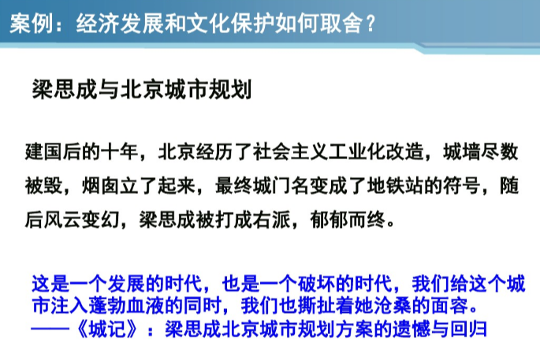

Slide 28
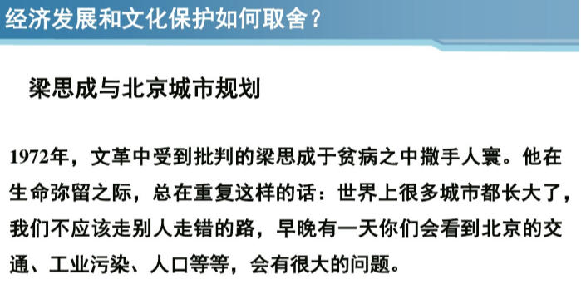
视频资料：梁思成与北京城

Slide 29
单选题
5分
摩西低桥体现了工程的
A
科学价值
B
政治价值
C
文化价值
D
社会价值
E
生态价值
提交

Slide 30
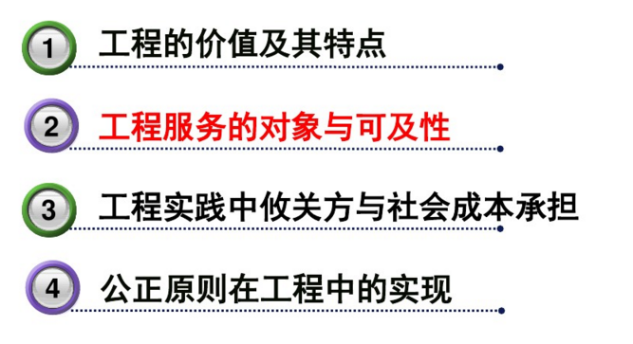
本章内容

Slide 31
3.2 工程所服务的对象与可及性
工程所带来的利益和好处如何分配？
工程的利益分配可从宏观和微观两个层面进行：
宏观层面是工程活动在行业、地区、企业、项目之间的分布情况;
微观层面则是指在企业内工程项目的活动情况。

Slide 32
3.2.1 目标人群：预期的受益者
市场经济中，企业的产品开发和组织生产是瞄准目标市场、瞄准目标人群（即目标顾客群）的。
如何寻找目标人群：一般地，企业会依可支配收入水平、性别、年龄、地域分布、种族等特征对人群做出区分，从中识别出目标人群，即有可能购买本企业产品的人群（总体目标顾客群体）。

Slide 33
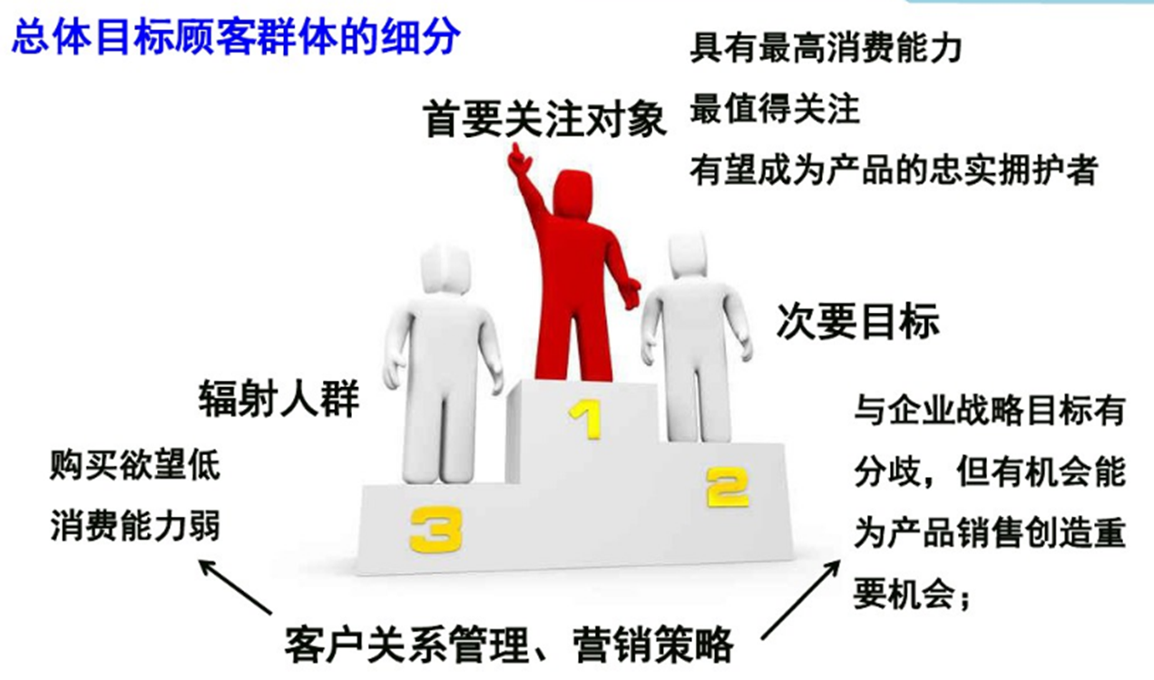

Slide 34
这种依收入、购买能力等经济特征以及性别、种族、年龄、地域等特征的不同而对人群区分对待，是否涉嫌歧视呢？
如何确定什么人可以首先享受到工程结果，或者如何确定人们享受的顺序，实际上是工程资源的分配问题。

Slide 35
有学者在研究数字鸿沟时指出，“鸿沟”是指某些群体在信息可及方面遭到不合伦理和得不到辩护的排斥，在信息资源和知识资源分布上严重不均。
鉴于这种思想，我们可以把不能获得工程结果的现象称作“排除”，以有别于“区别对待”意义更强的“歧视”。但这种现象无疑不符合当前我们所倡导的共享发展理念。

Slide 36
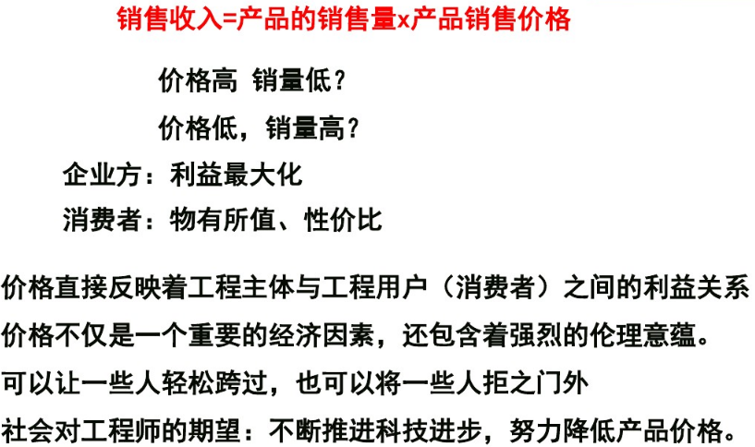
3.2.2 可及性与普惠性：以产品价格为例

Slide 37

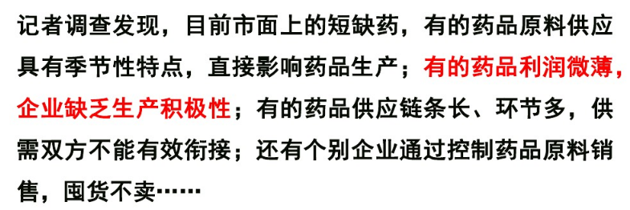

Slide 38
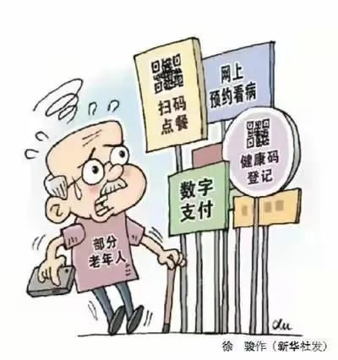
关于老人打车难，你有何招？
搜索视频资料：
打车软件火 路边招手难
老人没有健康码，被赶下车

Slide 39
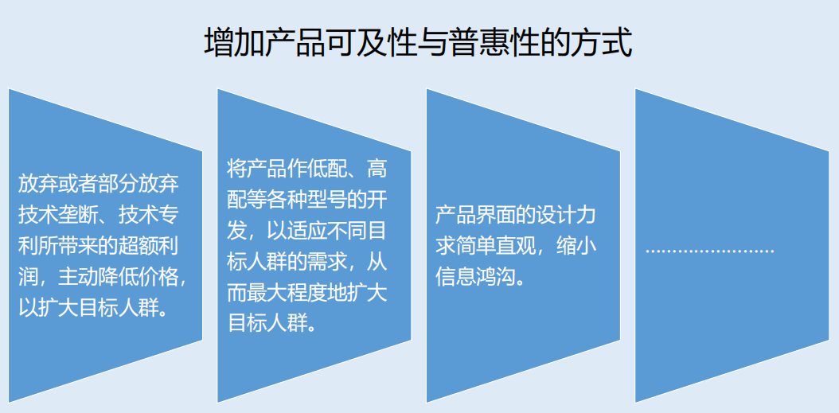

Slide 40
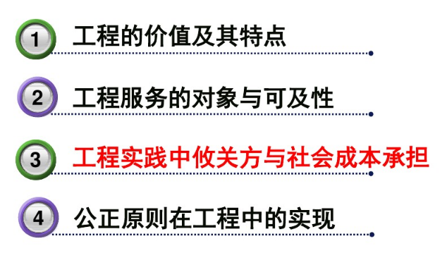
本章内容

Slide 41
3.3工程实践中的攸关方与社会成本承担
有一类关涉公平公正的工程问题，它们未必是由企业、工程师、业主的主观故意造成的，但是问题的影响范围非常广泛，涉及人数众多，性质也很严重。且由于这类问题还没完全被纳入项目发起方的视野，容易造成解决问题的责任落空，所以这类问题更需要关注和研究。

Slide 42
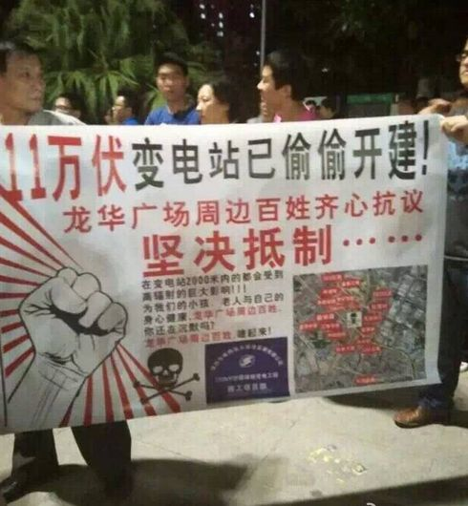
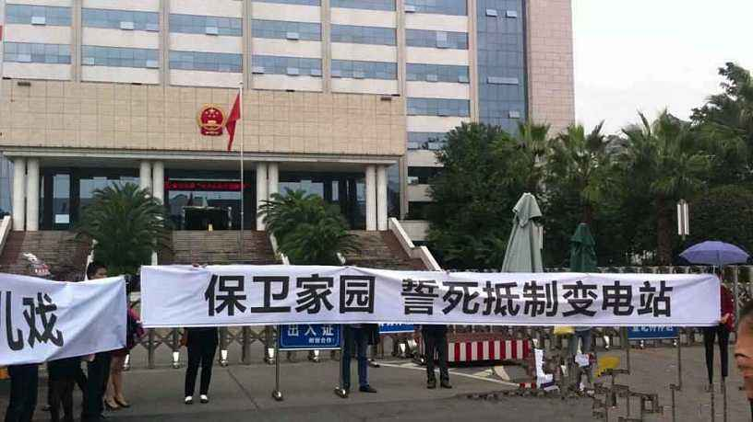

【案例】居民与变电站的PK之战
视频资料

Slide 43

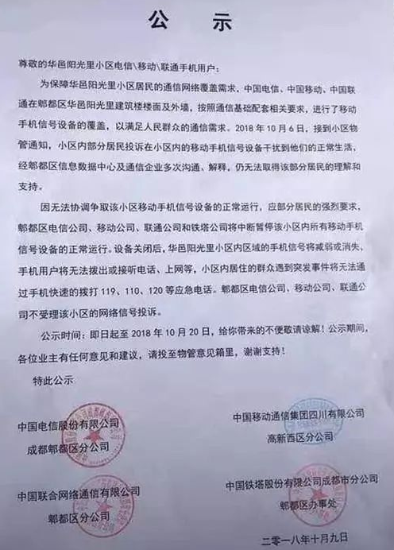
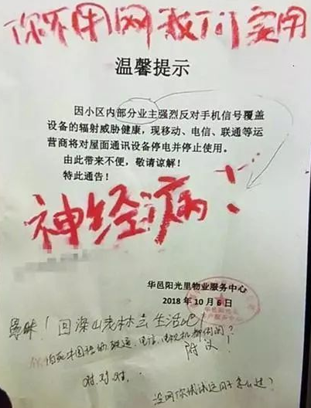
【案例】被拆除通信基站后

Slide 44
3.3.1 邻避效应
“邻避设施”指能使大多数人获益，但对邻近居民的生活环境与生命财产以及资产价值带来负面影响的“危险设施”。
垃圾场、变电站、殡仪馆、传染病医院等公益设施
化工项目等工业设施
焦点问题：大家受益，为什么要我受损？
NIMBY(Not In My BackYard)

Slide 45
“邻避行为”突出反映了工程项目建设的利益-损害承担不公正问题：设计时主观预期的公共效益为广大人群享受，建成后也会达到这样的目的，但项目周围居民蒙受危害或担心受到危害，即大众与周围居民之间出现利益-损失分配平衡。
在国外，邻避冲突主要围绕兴建公共基础设施，而在我国还有工业建设项目。
随着工业化、城市化进程的进一步发展、居民权利意识、风险意识以及环保意识的增强，邻避冲突的发生数量预计将呈上升趋势。

Slide 46
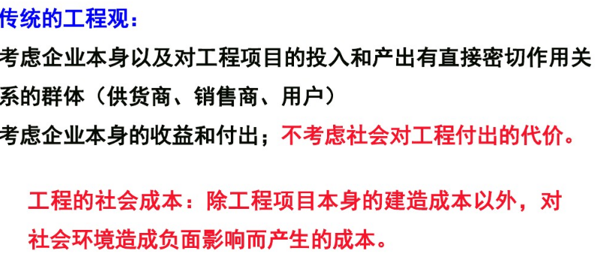
3.3.2 工程活动的社会成本

Slide 47
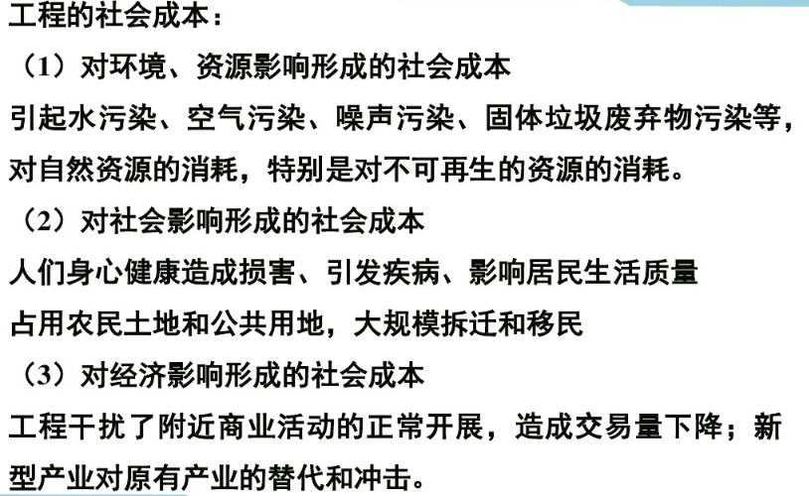

Slide 48
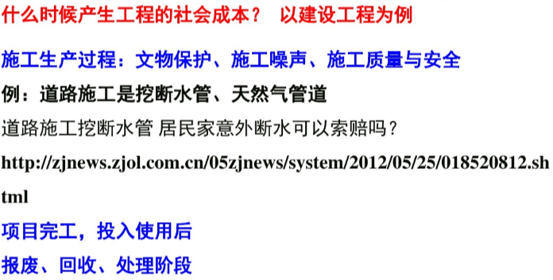

Slide 49
目前，我国的各类建设项目，只偏重于资金成本管理，对社会成本考虑的较少。
现在社会上出现的环境问题、污染问题等，很大程度上就是由于人们意识上没有社会成本的观念而导致的行为上对社会的不理性。

Slide 50
3.3.3 （利益）攸关方
股东（stockholder）-》利益相关者（stakeholders）
狭义的利益攸关方：存在这样一些利益群体，如果没有他们的支持，企业就无法生存（狭义的定义）。
广义的利益攸关方：能够影响企业目标实现，或者受到企业实现目标过程影响的任何人和群体。（政府、社区等）

Slide 51
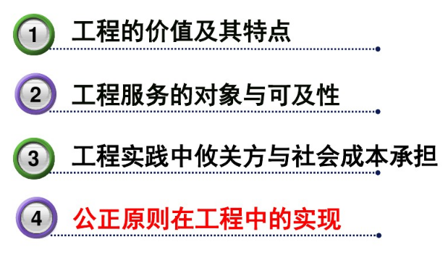
本章内容

Slide 52
3.4公正原则在工程的实现
公平正义（简称公正）是人类社会长久以来的不懈追求，伦理学家赋予其极高的地位。亚里士多德：“公正不是德性的一部分，而是整个德性。”
全面考虑工程的收益和成本，建立补偿机制，对利益受损方给予补偿，以实现分配公正。建立公众参与工程决策的机制。

Slide 53
3.4.1 基本公正原则
公正(公平,正义)：赏罚分明。
四种类型的公正：
（1）补偿公正，是对一个人曾经遭受的不公正待遇进行补偿；
（2）惩罚公正，是对违法者或做坏事的人进行惩罚；
（3）分配公正，指公正地分配福利和负担；
（4）程序公正，规定了判决的过程、行为或达成的协议的公正性。

Slide 54
工程领域里基本的分配公正主要是指：
工程活动不应该危及个体与特定人群的基本的生存与发展的需要；
不同的利益集团和个体应该合理地分担工程活动所涉及的成本、风险与效益；
对于因工程活动而处于相对不利地位的个人与人群，社会应给予适当的帮助和补偿。

Slide 55
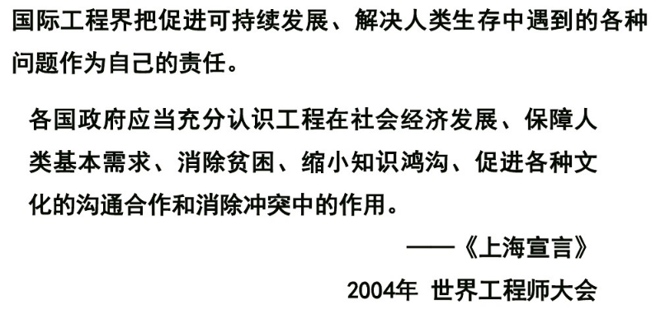

Slide 56
3.4.2 利益补偿：原则与机制
如何保证分配公平？途径与机制？
基本实现途径：在不同利益与价值追求的个人与团体间的对话的基础上，达成有普遍约束力的分配与补偿原则。
进行项目的社会评价。
引入后评估机制。
针对仅瞄准目标人群的局限，扩大关注的视域，开展利益相关者分析。
Notes:
基本分配公正的实现是一个十分复杂的过程。
项目的社会评价是指由于项目建设、实施与运营，对社会经济、自然资源利用、自然与生态环境、社会环境等方面的社会效益与影响进行分析，它与项目的经济评价、环境评价一样可以用一系列指标来衡量，除了可持续性指标外，主要涉及的是社会公平指标，具体包括利益相关者收入提高程度及差异程度、基尼系数、恩格尔系数、公众参与度、就业率、社会保障率、民族、性别公平程度、贫困人口数等。

Slide 57
3.4.3 利益协调机制：公众参与
首先，保证公众的知情权，做到知情同意。
从某种角度来讲，科技时代中科技人员与社会公众之间的关系可以类比为“医患”关系模式。这种关系模式的特点是，双方信息不对称：责任方处于主导地位，权利方处于被动地位，并且权利方对关系过程的理解取决于责任方的信息传达。
其次，为保证程序公正，吸收攸关方参加到工程的决策、建设、运营之中。
采用参与式方法有利于：
提高项目方案的透明度和决策民主化；
取得项目所在地各关利益相关者的理解、支持和合作；
提高项目的成功率；
维护公正，减少不良社会后果。

Slide 58
多选题
5分
如何实现工程项目的利益协调与补偿
A
公众参与，保证公众知情权，各方民主决策
B
利益受损方积极补偿
C
社会评估
D
各方积极对话
提交

Slide 59
本章内容：
工程实践是人类社会存在和发展的基础。工程活动是价值导向很强的一种实践活动，可以应用于经济、政治、文化、科学、生态等诸多领域，发挥相应的价值。
就工程项目而言，发起方都期望项目实现自己的利益，这是工程发展的动力。但有收益就有付出和代价。
应全面考虑工程的收益和成本，建立补偿机制，对利益受损方给予补偿，以实现分配公正。面向未来，应建立公众参与工程决策的机制，以保证工程为和谐社会建设作出贡献。
本章概要

